Slide 1

重點回顧
劉崇汎
110年2月24日星期三
投影片下載網址：https://github.com/liulawsi/My_PPTs/tree/main/LCC/Python

Slide 2
基本程式架構輸入-運算-輸出
輸入指令：
文字輸入：變數 = input(“提示用文字”)
數字輸入：變數 = eval(input(“提示用文字”))
運算：
等號：將右邊的運算或執行結果存入左邊的變數
運算符號：＋ － ＊ ／ ％ // ^
輸出：
Print(“想輸出的文字”, 變數, ……)

Slide 3
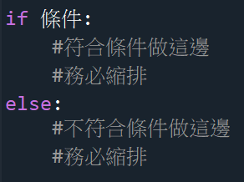
電腦的判斷 if 條件:做某些事 else:做某些事
開始
依照條件分別執行不同內容
冒號與縮排不可省略！
If 條件
False
True
符合條件
做的事
不符合條
件做的事
結束

